Slide 1


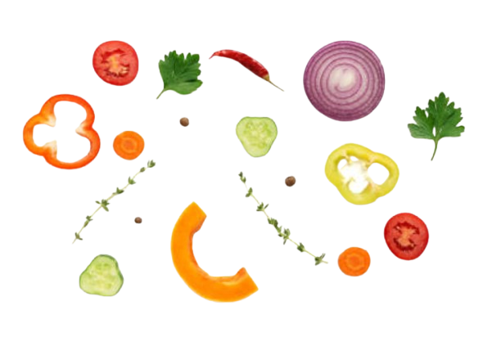

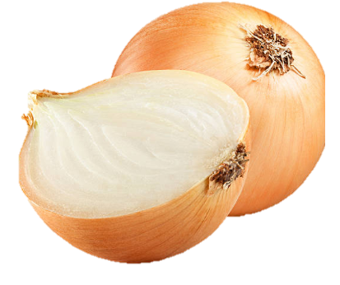


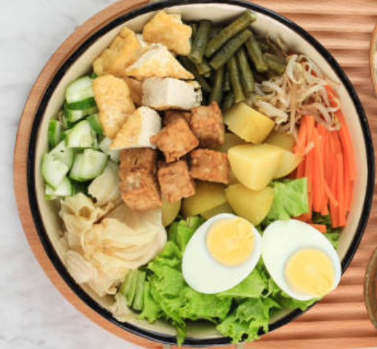

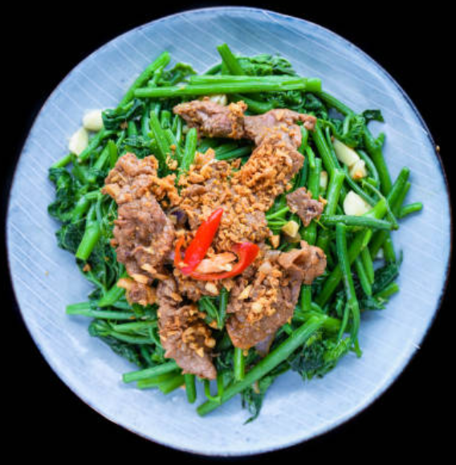
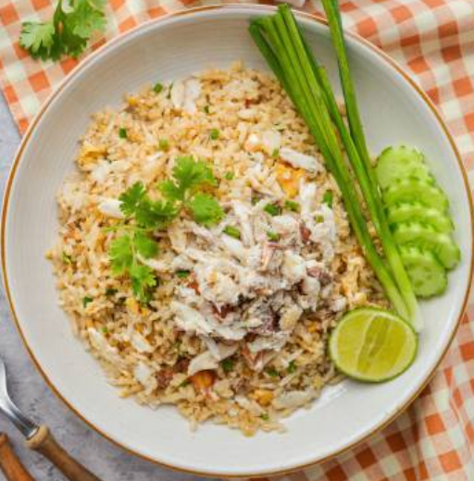
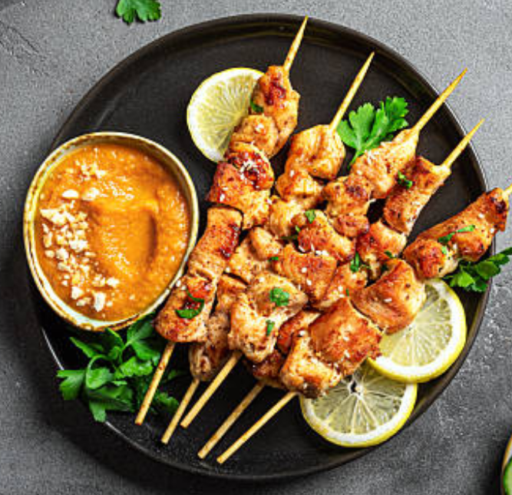
Gado-Gado
Perpaduan warna dan rasa dalam satu piring,
gado-gado menyajikan kelezatan nusantara
yang kaya dan menggugah selera..

Slide 2
Cah Kangkung
Cah kangkung, kesederhanaan rasa yang nikmat
dengan sentuhan gurih dan aroma yang menggoda.

Slide 3
Sate Ayam
Sate ayam, perpaduan daging empuk dan
bumbu kacang yang kaya, menggoda
di setiap tusukannya..

Slide 4
Nasi Goreng
Nasi goreng, kelezatan sejuta rasa dalam
sepiring hangat yang selalu bikin rindu.

